Slide 1
AIRBUS · PREMIÈRE DÉMONSTRATION
Eye tracking et alarmes FND
Ce que ce montage permet déjà de montrer — et comment rendre la prochaine acquisition plus informative
Observer → comprendre → améliorer le protocole
7
5
2
sujets
formats d’alarme
projets d’acquisition
Montage exploratoire : une démonstration des possibilités, sans classement des personnes ni des alarmes.
Support de discussion · Données exploratoires · 10 novembre 2026
1
Notes:
Support préparatoire à la discussion avec Élie et Airbus. Ce n’est pas un rapport de validation ou une évaluation de compétence pilote. Les graphiques principaux sont reconstruits avec des objets PowerPoint modifiables ; les images originales sont en annexe.
Sources dans le dépôt :

Slide 2
DÉMONSTRATION AIRBUS · EYE TRACKING
Le contexte et les cinq formats
Tâche : surveiller la route sur l’écran principal et repérer l’alarme sur la tablette représentant le FND.
Deux conditions
Cinq formats
Ce qui est disponible
Projet 1 · SUJ1–4
Clignotement déclenché manuellement.
Projet 2 · SUJ5–7
Clignotement automatisé dans Figma.
1 · ML LIGHT
2 · ML LARGE
3 · FND entier clignotant
4 · RED
5 · TEXT
Regard Tobii et mapping sur photo FND.
Marqueurs manuels d’apparition.
Temps apparition → appui pour SUJ5–7.
Support de discussion · Données exploratoires · 10 novembre 2026
2
Notes:
Les numéros identifient les formats, sans garantir leur ordre de présentation. Tout le FND clignote pour ALERT_FND. La capture présente des messages différents selon les formats : on n’isole pas nécessairement le seul effet visuel. La géométrie et la définition précise de ML LIGHT/LARGE restent à confirmer.
Sources dans le dépôt :
inputs/projet2/temps_reaction_declares.csv
inputs/projet2/README.md

Slide 3
DÉMONSTRATION AIRBUS · EYE TRACKING
Limite 1 · Dater l’apparition et l’appui dans le même repère
Objectif : séparer apparition, orientation du regard, appui et réponse de l’interface.
Aujourd’hui
À instrumenter
À enregistrer
L’apparition est annotée manuellement dans Tobii.
Les durées d’appui proviennent d’une autre source.
Afficher un code visuel commun dans la vidéo et le journal du prototype.
Répéter des repères au début, à la fin et entre blocs.
Apparition de l’alarme.
Appui sur le bouton.
Acquittement accepté.
Disparition de l’alarme.
Plusieurs repères servent à vérifier le décalage et la dérive des horloges. Un repère visuel seul n’enregistre pas les clics.
Support de discussion · Données exploratoires · 10 novembre 2026
3
Notes:
La synchronisation Figma/Tobii n’est pas acquise. Vérifier les possibilités de logging/export du lecteur Figma ou utiliser une maquette instrumentée. Une frame portant un code doit rester visible plusieurs images ; la durée devra être validée. Conserver des temps monotones et des identifiants session/essai.
Sources dans le dépôt :
docs/contexte/synchronisation_prototype.md

Slide 4
DÉMONSTRATION AIRBUS · EYE TRACKING
Limite 2 · Ajouter une zone « écran principal »
La photo de référence du FND permet le mapping ; le contenu de l’écran route change en permanence.
Piste proposée
Points à vérifier avec Tobii
Définir la surface physique de l’écran.
Tester des repères visuels autour de l’écran ou un suivi de ses quatre coins.
Classer le point de regard dans cette surface, indépendamment du contenu affiché.
Compatibilité du matériel, du logiciel et de l’export.
Robustesse aux mouvements de tête, angles et occultations.
Possibilité de récupérer les contours ou transformations image par image.
Il s’agit d’une limite de notre méthode actuelle sur photo, pas d’une impossibilité générale démontrée de Tobii.
Support de discussion · Données exploratoires · 10 novembre 2026
4
Notes:
Les Excel reçus ne contiennent pas les quatre coins du FND dans la vidéo ni l’homographie frame par frame. Ils fournissent les points dans la vidéo, les points mappés, les dimensions de la photo et les indicateurs ML. La piste des repères autour de l’écran doit être testée ; elle n’est pas déclarée prise en charge par le matériel actuel. Ne pas réutiliser les AOI vidéo manuelles commencées puis exclues.
Sources dans le dépôt :
docs/contexte/point_reunion_et_rapport.md

Slide 5
DÉMONSTRATION AIRBUS · EYE TRACKING
Analyser les données depuis l’ordinateur Airbus
Deux pistes à étudier pour disposer d’un calcul reproductible et de figures faciles à régénérer.
1 · Dans l’environnement Airbus
2 · Dans un environnement externe autorisé
Explorer Gemini et les fonctionnalités disponibles : lecture des exports, exécution de code, production de graphiques.
Vérifier les outils réellement accessibles et la possibilité d’exécuter les scripts.
Préparer des exports pseudonymisés et limités aux colonnes utiles.
Analyser avec une autre IA et des scripts conservés.
Vérifier les conditions de sortie des données et de réidentification.
Dans les deux cas : conserver le code, les paramètres, les sources et les figures ; l’IA aide à écrire le code, le calcul doit être vérifiable.
Support de discussion · Données exploratoires · 10 novembre 2026
5
Notes:
Aucune capacité Gemini sur un ordinateur Airbus n’a été testée ici. Les étiquettes SUJ sont une pseudonymisation ; elles ne garantissent pas l’anonymat. Les vidéos, dates et métadonnées peuvent rester identifiantes. Les Excel bruts sont exclus du dépôt dans ce travail. Les choix d’environnement et de transfert doivent être validés dans le contexte Airbus, sans présumer d’un accès autorisé ou d’une politique donnée.
Sources dans le dépôt :

Slide 6
DÉMONSTRATION AIRBUS · EYE TRACKING
Lire les figures : quatre états, trois mesures
La master liste est une sous-zone du FND ; les autres AOI vidéo commencées à la main sont exclues.
Dans ML
FND hors ML
Hors FND présumé
Pas de données
Regard valide mappé dans la master liste.
Regard mappé dans la photo, en dehors de ML.
Regard valide sans mapping FND : une hypothèse, pas une AOI extérieure confirmée.
Regard invalide, absent ou données indisponibles.
Premier point mappé ≠ fixation soutenue ≠ appui d’acquittement
Une absence de mapping peut aussi provenir d’un échec de reconnaissance du FND. Un point ou une fixation ne prouve pas la compréhension.
Support de discussion · Données exploratoires · 10 novembre 2026
6
Notes:
Le nom hors FND présumé est défini opérationnellement par la validité oculaire et l’absence de position mappée dans le FND. Il inclut potentiellement des échecs de mapping avec regard valide. Les valeurs d’AOI ML sont utilisées uniquement lorsque le point est mappé dans l’image. Les limites de la photo correspondent au FND selon l’utilisatrice.
Sources dans le dépôt :
results/comparaison/vue_globale_AOI_alarmes/trois_etats/periodes_AOI_alarmes.csv
results/comparaison/vue_globale_AOI_alarmes/trois_etats/fenetres_AOI_alarmes.csv

Slide 7
DÉMONSTRATION AIRBUS · EYE TRACKING
Comportements après les alarmes · Projet 1
Une case par sujet et alarme · Bandes séparées : ML / FND hors ML / hors FND présumé · 0–18 secondes
ML LIGHT
ML LARGE
FND
RED
TEXT
SUJ1
SUJ2
Repère absent
Repère absent
Repère absent
Repère absent
SUJ3
Repère absent
Repère absent
SUJ4
Repère absent
0
6
12
18
0
6
12
18
0
6
12
18
0
6
12
18
0
6
12
18
Violet : ML • Bleu : FND hors ML • Vert clair : hors FND présumé • Fond gris : pas de regard valide / pas de données
Étoiles roses : appuis externes ; alignement sur le marqueur Tobii à vérifier. Sans repère, aucune chronologie n’est inventée.
Support de discussion · Données exploratoires · 10 novembre 2026
7
Notes:
Graphique reconstruit en rectangles PowerPoint modifiables. Les petites bandes sont les périodes agrégées du CSV, sans interpolation. Il ne faut pas lire le vert comme une localisation hors FND prouvée. Les marqueurs disponibles ne couvrent que 19 des 35 couples sujet/alarme. SUJ1/RED : publicité. Repères SUJ3 incertains. La divergence ML_LARGE/ML_LIGHT de SUJ6 avec la capture Recording 10 reste à vérifier.
Sources dans le dépôt :
results/comparaison/vue_globale_AOI_alarmes/trois_etats/periodes_AOI_alarmes.csv
results/comparaison/vue_globale_AOI_alarmes/trois_etats/fenetres_AOI_alarmes.csv
inputs/projet2/temps_reaction_declares.csv

Slide 8
DÉMONSTRATION AIRBUS · EYE TRACKING
Comportements après les alarmes · Projet 2
Une case par sujet et alarme · Bandes séparées : ML / FND hors ML / hors FND présumé · 0–18 secondes
ML LIGHT
ML LARGE
FND
RED
TEXT
SUJ5
Repère absent
Repère absent
Repère absent
Appui : 4.09 s
Appui : 4.06 s
Appui : 5.69 s
SUJ6
Repère absent
Repère absent
Appui : 5.49 s
Appui : 3.62 s
SUJ7
Repère absent
Repère absent
Repère absent
Repère absent
Appui : 4.47 s
Appui : 5.28 s
Appui : 4.22 s
Appui : 16.6 s
0
6
12
18
0
6
12
18
0
6
12
18
0
6
12
18
0
6
12
18
Violet : ML • Bleu : FND hors ML • Vert clair : hors FND présumé • Fond gris : pas de regard valide / pas de données
Étoiles roses : appuis externes ; alignement sur le marqueur Tobii à vérifier. Sans repère, aucune chronologie n’est inventée.
Support de discussion · Données exploratoires · 10 novembre 2026
8
Notes:
Graphique reconstruit en rectangles PowerPoint modifiables. Les petites bandes sont les périodes agrégées du CSV, sans interpolation. Il ne faut pas lire le vert comme une localisation hors FND prouvée. Les marqueurs disponibles ne couvrent que 19 des 35 couples sujet/alarme. SUJ1/RED : publicité. Repères SUJ3 incertains. La divergence ML_LARGE/ML_LIGHT de SUJ6 avec la capture Recording 10 reste à vérifier.
Sources dans le dépôt :
results/comparaison/vue_globale_AOI_alarmes/trois_etats/periodes_AOI_alarmes.csv
results/comparaison/vue_globale_AOI_alarmes/trois_etats/fenetres_AOI_alarmes.csv
inputs/projet2/temps_reaction_declares.csv

Slide 9
DÉMONSTRATION AIRBUS · EYE TRACKING
Temps observés · Premier point FND et appui
Premier point valide mappé dans le FND, sans durée minimale ni règle de fixation.
ML LIGHT
ML LARGE
FND
SUJ1
0.66
SUJ1
1.08
SUJ1
0.80
SUJ2
Repère absent
SUJ2
Repère absent
SUJ2
0.96
SUJ3
0.96
SUJ3
0.88
SUJ3
1.41
SUJ4
3.92
SUJ4
Repère absent
SUJ4
0.69
SUJ5
3.96
SUJ5
Repère absent
SUJ5
1.24
8.15
4.09
3.68
SUJ6
Repère absent
SUJ6
0.52
SUJ6
0.41
5.49
2.47
3.61
SUJ7
Repère absent
SUJ7
Repère absent
SUJ7
3.58
4.47
5.28
7.99
0
4
8
12
16
18
0
4
8
12
16
18
0
4
8
12
16
18
Secondes depuis l’apparition
Secondes depuis l’apparition
Secondes depuis l’apparition
Bleu : regard mappé sur le FND entier (ML incluse) • Rose : apparition → appui fourni pour SUJ5–7
Appuis externes : concordance avec les apparitions Tobii à vérifier. Les repères manquants ne sont pas remplacés par un délai inventé.
Support de discussion · Données exploratoires · 10 novembre 2026
9
Notes:
Aucune durée minimale n’est exigée. Un point peut appartenir à une saccade. Recherche limitée à 10 s, arrêtée avant l’alarme suivante ou la fin de l’essai. Ce n’est pas une mesure de détection consciente. Absence de fixation observée chez SUJ4 avec le seuil de 100 ms ne signifie pas absence de regard réel : mapping fragmenté. SUJ1/RED perturbé par publicité. Repères SUJ3 incertains et libellé SUJ6 à vérifier. Appuis affichés même sans repère Tobii, leur durée relative étant fournie séparément.
Sources dans le dépôt :
results/comparaison/delais_durees_FND_7_sujets/mesures_FND_et_appuis.csv
inputs/projet2/temps_reaction_declares.csv

Slide 10
DÉMONSTRATION AIRBUS · EYE TRACKING
Temps observés · Premier point FND et appui
Premier point valide mappé dans le FND, sans durée minimale ni règle de fixation.
RED
TEXT
SUJ1
2.72
SUJ1
0.72
SUJ2
Repère absent
SUJ2
Repère absent
SUJ3
Repère absent
SUJ3
Repère absent
SUJ4
0.74
SUJ4
0.77
SUJ5
Repère absent
SUJ5
Repère absent
4.06
5.69
SUJ6
0.33
SUJ6
Repère absent
2.81
3.62
SUJ7
Repère absent
SUJ7
Repère absent
4.22
16.6
0
4
8
12
16
18
0
4
8
12
16
18
Secondes depuis l’apparition
Secondes depuis l’apparition
Bleu : regard mappé sur le FND entier (ML incluse) • Rose : apparition → appui fourni pour SUJ5–7
Appuis externes : concordance avec les apparitions Tobii à vérifier. Les repères manquants ne sont pas remplacés par un délai inventé.
Support de discussion · Données exploratoires · 10 novembre 2026
10
Notes:
Aucune durée minimale n’est exigée. Un point peut appartenir à une saccade. Recherche limitée à 10 s, arrêtée avant l’alarme suivante ou la fin de l’essai. Ce n’est pas une mesure de détection consciente. Absence de fixation observée chez SUJ4 avec le seuil de 100 ms ne signifie pas absence de regard réel : mapping fragmenté. SUJ1/RED perturbé par publicité. Repères SUJ3 incertains et libellé SUJ6 à vérifier. Appuis affichés même sans repère Tobii, leur durée relative étant fournie séparément.
Sources dans le dépôt :
results/comparaison/delais_durees_FND_7_sujets/mesures_FND_et_appuis.csv
inputs/projet2/temps_reaction_declares.csv

Slide 11
DÉMONSTRATION AIRBUS · EYE TRACKING
Avec une règle de fixation · au moins 100 ms
Le point marque le début de la première fixation Tobii mappée en continu ≥100 ms.
ML LIGHT
ML LARGE
FND
SUJ1
0.72
SUJ1
1.08
SUJ1
0.80
SUJ2
Repère absent
SUJ2
Repère absent
SUJ2
0.96
SUJ3
1.00
SUJ3
1.23
SUJ3
1.44
SUJ4
Non observé ≥100 ms
SUJ4
Repère absent
SUJ4
Non observé ≥100 ms
SUJ5
4.01
SUJ5
Repère absent
SUJ5
1.29
8.15
4.09
3.68
SUJ6
Repère absent
SUJ6
0.62
SUJ6
0.47
5.49
2.47
3.61
SUJ7
Repère absent
SUJ7
Repère absent
SUJ7
3.69
4.47
5.28
7.99
0
4
8
12
16
18
0
4
8
12
16
18
0
4
8
12
16
18
Secondes depuis l’apparition
Secondes depuis l’apparition
Secondes depuis l’apparition
Bleu : regard mappé sur le FND entier (ML incluse) • Rose : apparition → appui fourni pour SUJ5–7
Appuis externes : concordance avec les apparitions Tobii à vérifier. Les repères manquants ne sont pas remplacés par un délai inventé.
Support de discussion · Données exploratoires · 10 novembre 2026
11
Notes:
Critère : type Fixation, même index Tobii, regard valide et mappé sans point manquant. Tout point invalide, non mappé ou non Fixation casse le segment ; écart >25 ms également. Au moins 100 ms réellement observées après le repère. Une fixation déjà en cours peut recevoir zéro. Recherche limitée à 10 s, arrêtée avant l’alarme suivante ou la fin de l’essai. Ce n’est pas une mesure de détection consciente. Absence de fixation observée chez SUJ4 avec le seuil de 100 ms ne signifie pas absence de regard réel : mapping fragmenté. SUJ1/RED perturbé par publicité. Repères SUJ3 incertains et libellé SUJ6 à vérifier. Appuis affichés même sans repère Tobii, leur durée relative étant fournie séparément.
Sources dans le dépôt :
results/comparaison/fixations_FND_100ms/premieres_fixations_FND_100ms.csv
inputs/projet2/temps_reaction_declares.csv

Slide 12
DÉMONSTRATION AIRBUS · EYE TRACKING
Avec une règle de fixation · au moins 100 ms
Le point marque le début de la première fixation Tobii mappée en continu ≥100 ms.
RED
TEXT
SUJ1
2.73
SUJ1
0.77
SUJ2
Repère absent
SUJ2
Repère absent
SUJ3
Repère absent
SUJ3
Repère absent
SUJ4
Non observé ≥100 ms
SUJ4
Non observé ≥100 ms
SUJ5
Repère absent
SUJ5
Repère absent
4.06
5.69
SUJ6
0.58
SUJ6
Repère absent
2.81
3.62
SUJ7
Repère absent
SUJ7
Repère absent
4.22
16.6
0
4
8
12
16
18
0
4
8
12
16
18
Secondes depuis l’apparition
Secondes depuis l’apparition
Bleu : regard mappé sur le FND entier (ML incluse) • Rose : apparition → appui fourni pour SUJ5–7
Appuis externes : concordance avec les apparitions Tobii à vérifier. Les repères manquants ne sont pas remplacés par un délai inventé.
Support de discussion · Données exploratoires · 10 novembre 2026
12
Notes:
Critère : type Fixation, même index Tobii, regard valide et mappé sans point manquant. Tout point invalide, non mappé ou non Fixation casse le segment ; écart >25 ms également. Au moins 100 ms réellement observées après le repère. Une fixation déjà en cours peut recevoir zéro. Recherche limitée à 10 s, arrêtée avant l’alarme suivante ou la fin de l’essai. Ce n’est pas une mesure de détection consciente. Absence de fixation observée chez SUJ4 avec le seuil de 100 ms ne signifie pas absence de regard réel : mapping fragmenté. SUJ1/RED perturbé par publicité. Repères SUJ3 incertains et libellé SUJ6 à vérifier. Appuis affichés même sans repère Tobii, leur durée relative étant fournie séparément.
Sources dans le dépôt :
results/comparaison/fixations_FND_100ms/premieres_fixations_FND_100ms.csv
inputs/projet2/temps_reaction_declares.csv

Slide 13
DÉMONSTRATION AIRBUS · EYE TRACKING
Comparer les cinq alarmes · Boîtes et sujets individuels
Retour au premier point mappé, sans règle de fixation · Comparaison descriptive avec de très petits effectifs
Premier point FND
Appui d’acquittement
n=4
n=3
n=7
n=2
n=2
n=3
n=3
n=3
n=3
n=3
5
15
4
3
10
2
5
1
0
0
ML LIGHT
ML LARGE
FND
RED
TEXT
ML LIGHT
ML LARGE
FND
RED
TEXT
SUJ1
SUJ2
SUJ3
SUJ4
SUJ5
SUJ6
SUJ7
Boîte : quartiles 25–75 % ; trait : médiane ; moustaches : 1,5 × IQR. Les points montrent chaque sujet.
Les effectifs et sujets diffèrent selon l’alarme pour le regard. Les trois mêmes sujets P2 sont disponibles pour les appuis. Aucun classement d’efficacité.
Support de discussion · Données exploratoires · 10 novembre 2026
13
Notes:
Les boîtes sont reconstruites en formes natives : quartiles et moustaches proviennent du CSV statistique. Chaque point peut être déplacé et recoloré. Le calcul de boîte exclut SUJ1/RED à cause de la publicité. Les graphiques de regard mélangent P1 et P2, avec n=4,3,7,2,2 selon les alarmes ; ils ne constituent pas une comparaison appariée complète. Les appuis ont n=3 par alarme. Avec de tels effectifs, les formes de distribution sont fragiles. Les messages, projets, sujets et disponibilités diffèrent : ne pas attribuer les différences au seul format graphique. Pas de test de significativité. La figure originale en annexe montre la croix SUJ1/RED exclue.
Sources dans le dépôt :
results/comparaison/boites_5_alarmes_sans_fixation/statistiques_boites.csv
results/comparaison/boites_5_alarmes_sans_fixation/observations_representees.csv

Slide 14
DÉMONSTRATION AIRBUS · EYE TRACKING
Explorer un comportement sans s’appuyer sur les AOI
Une autre entrée possible : rechercher une séquence de mouvements après un événement de référence.
1 · Aligner
2 · Décrire
3 · Rechercher
4 · Observer
Prendre ALERT_FND comme repère temporel, chez SUJ1 puis les autres sujets.
Choisir un déplacement de référence sur SUJ1 et comparer la direction des yeux dans le repère des lunettes.
Identifier un déplacement candidat, puis un maintien géométrique ≥300 ms.
Rechercher ensuite un retour proche de la position oculaire initiale, jusqu’à +12 s.
Ce que cela apporte : comparer une organisation temporelle du regard, même lorsque les zones sont mal documentées.
À revalider : le choix de la référence SUJ1, les seuils, les témoins avant alarme et les destinations dans la scène.
Support de discussion · Données exploratoires · 10 novembre 2026
14
Notes:
Origine de l’analyse : partir de la séquence observée autour de FND chez SUJ1 pour chercher un motif ressemblant chez les autres. Une première qualification route→FND avait utilisé des AOI vidéo manuelles, depuis exclues : cette référence doit être revalidée indépendamment. Les chiffres actuels restent exploratoires. Déplacement candidat : amplitude 50–200 % de la référence, direction dans un cône de 45°, deux bins adjacents de 50 ms. Maintien : ≥300 ms, dispersion p90 ≤2°, validité ≥80 %, aucune lacune >50 ms. Retour : ≤5° de la position initiale sur trois bins valides de 50 ms. Les mouvements de tête ne sont pas compensés et les destinations route/FND ne sont pas confirmées. Le motif est aussi retrouvé avant alarme chez SUJ6/7 ; témoins SUJ1/2/5 non évaluables.
Sources dans le dépôt :
results/comparaison/mouvements_FND/retours_FND_5s_vs_12s.csv
results/comparaison/mouvements_FND/methode_et_audit.json

Slide 15
DÉMONSTRATION AIRBUS · EYE TRACKING
ALERT_FND · Déplacement, maintien, retour et appui
Une illustration exploratoire de séquence visuelle — sans localisation confirmée dans la scène
Orange : déplacement candidat • Vert : maintien ≥300 ms • Bleu : retour proche de la position initiale • Rose : appui externe
SUJ1 · P1
SUJ2 · P1
SUJ3 · P1
SUJ4 · P1
Motif non retrouvé
SUJ5 · P2
Appui 3.68 s
SUJ6 · P2
Appui 3.61 s
SUJ7 · P2
Appui 7.99 s
0
2
4
6
8
10
12
Secondes depuis l’apparition annotée de FND
Référence SUJ1 à revalider sans les AOI manuelles exclues. Appuis conditionnellement alignés. Aucun retour confirmé à la route.
Support de discussion · Données exploratoires · 10 novembre 2026
15
Notes:
Les lignes fines sont ici un axe temporel de lecture, pas un indicateur de validité par échantillon. Les valeurs des événements sont celles des résultats exploratoires existants. Aucun retour répondant au critère avant +12 s chez SUJ6 ; motif initial non retrouvé chez SUJ4. Aucun appui disponible SUJ1–4. La présence du maintien géométrique n’est ni une fixation sur le bouton ni une détection. Les appuis sont fournis séparément et la concordance des apparitions reste à vérifier.
Sources dans le dépôt :
results/comparaison/mouvements_FND/retours_FND_5s_vs_12s.csv
inputs/projet2/temps_reaction_declares.csv

Slide 16
DÉMONSTRATION AIRBUS · EYE TRACKING
Ce que ces visuels peuvent apporter à Airbus
Des idées d’analyse pour une acquisition mieux instrumentée, plutôt qu’une conclusion sur le meilleur format.
Répartition du regard
Chaîne de réponse
Comparaison des formats
Quand l’instrument est-il consulté ?
Quelles alternances entre la tâche principale, le FND et la master liste ?
Combien de temps avant la première consultation ?
Quelle relation entre consultation, maintien et appui ?
Comparer plusieurs essais chez les mêmes personnes.
Séparer effet du visuel, message, ordre de présentation et condition de clignotement.
Priorités : synchroniser les événements, ajouter la zone écran, valider les zones et répéter les essais.
Support de discussion · Données exploratoires · 10 novembre 2026
16
Notes:
Les questions sur l’écran principal sont des possibilités futures, pas des résultats déjà obtenus avec les AOI vidéo exclues. La comparaison des formats devrait s’appuyer sur davantage d’essais, des conditions documentées et des sujets comparables. Les données actuelles sont une démonstration de faisabilité descriptive.
Sources dans le dépôt :

Slide 17
DÉMONSTRATION AIRBUS · EYE TRACKING
Points à trancher pendant la discussion
Les réponses permettront de préparer un rapport et un protocole de prochaine acquisition plus solides.
Apparition / appui
Quels événements Figma sont disponibles ? Avec quelle horloge et quels identifiants d’essai ?
Zone de réponse
Où fallait-il toucher ? Appui, acquittement accepté et disparition sont-ils distingués ?
Zones et visuels
Peut-on récupérer la photo FND, le contour ML et tester des repères autour de l’écran principal ?
Conditions / libellés
Confirmer ML LIGHT/LARGE, les différences P1/P2 et la divergence de libellé sur SUJ6.
Environnement d’analyse
Quels outils sont utilisables sur le poste Airbus ? Quel périmètre de données peut être traité ailleurs ?
Support de discussion · Données exploratoires · 10 novembre 2026
17
Notes:
Le bas de la tablette comme zone d’acquittement reste une hypothèse utilisateur à confirmer. Dans la capture P2 Recording 10, ALERT_ML_LIGHT est visible vers 97,432 s ; l’export SUJ6 indique ALERT_ML_LARGE au même instant. Ne pas renommer les événements sans clarification.
Sources dans le dépôt :
docs/contexte/point_reunion_et_rapport.md

Slide 18
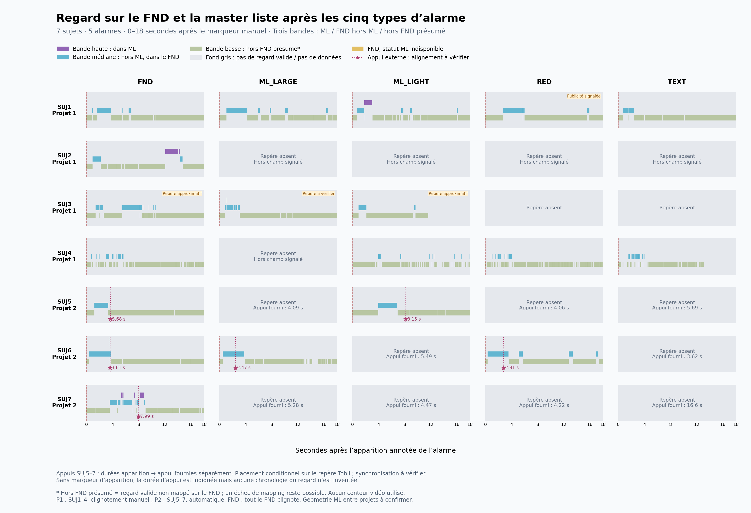
ANNEXE · FIGURE ORIGINALE
Comportements après les cinq alarmes
Figure source conservée pour consultation ; zoomer pour les détails. Les graphiques précédents sont modifiables.
Support de discussion · Données exploratoires · 10 novembre 2026
18
Notes:
Image PNG originale, déplaçable et redimensionnable, mais ses éléments internes ne sont pas modifiables dans PowerPoint. Utiliser les graphiques natifs du corps de présentation pour modifier les points, lignes, bandes et textes. Les notes des diapositives précédentes précisent les limites méthodologiques.
Sources dans le dépôt :
results/comparaison/vue_globale_AOI_alarmes/trois_etats/regard_7_sujets_5_alarmes_trois_bandes_appuis.png

Slide 19
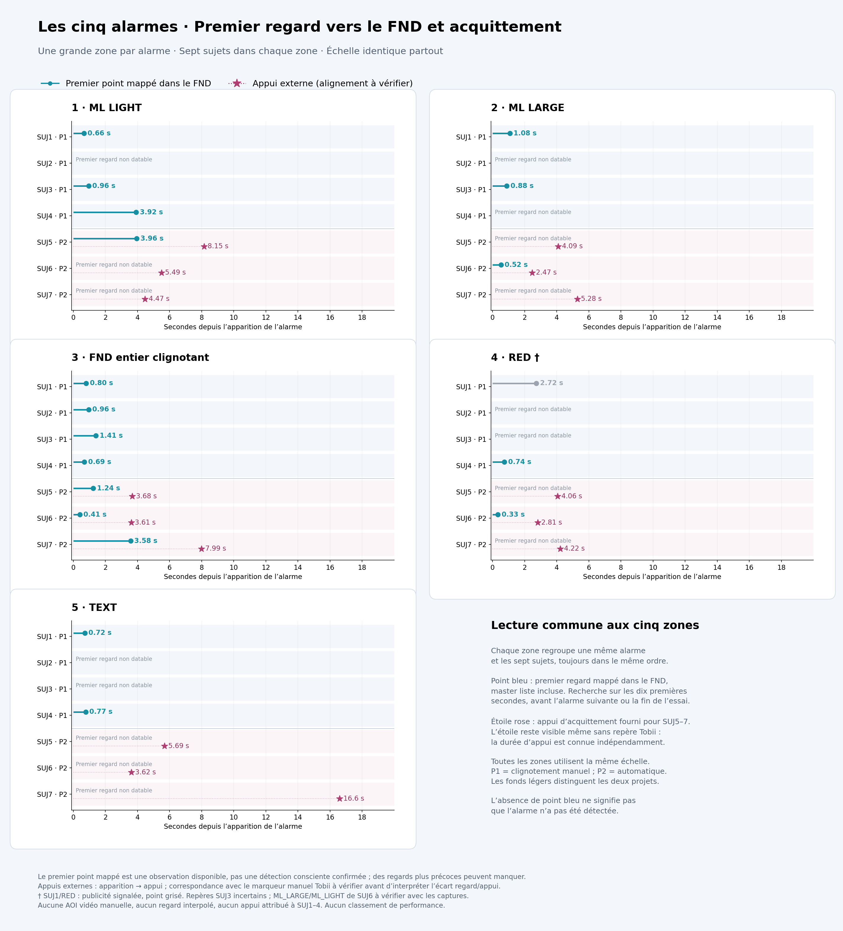
ANNEXE · FIGURE ORIGINALE
Temps : premier point FND et appui
Figure source conservée pour consultation ; zoomer pour les détails. Les graphiques précédents sont modifiables.
Support de discussion · Données exploratoires · 10 novembre 2026
19
Notes:
Image PNG originale, déplaçable et redimensionnable, mais ses éléments internes ne sont pas modifiables dans PowerPoint. Utiliser les graphiques natifs du corps de présentation pour modifier les points, lignes, bandes et textes. Les notes des diapositives précédentes précisent les limites méthodologiques.
Sources dans le dépôt :
results/comparaison/delais_durees_FND_7_sujets/grande_figure_5_zones_alarmes_7_sujets.png

Slide 20
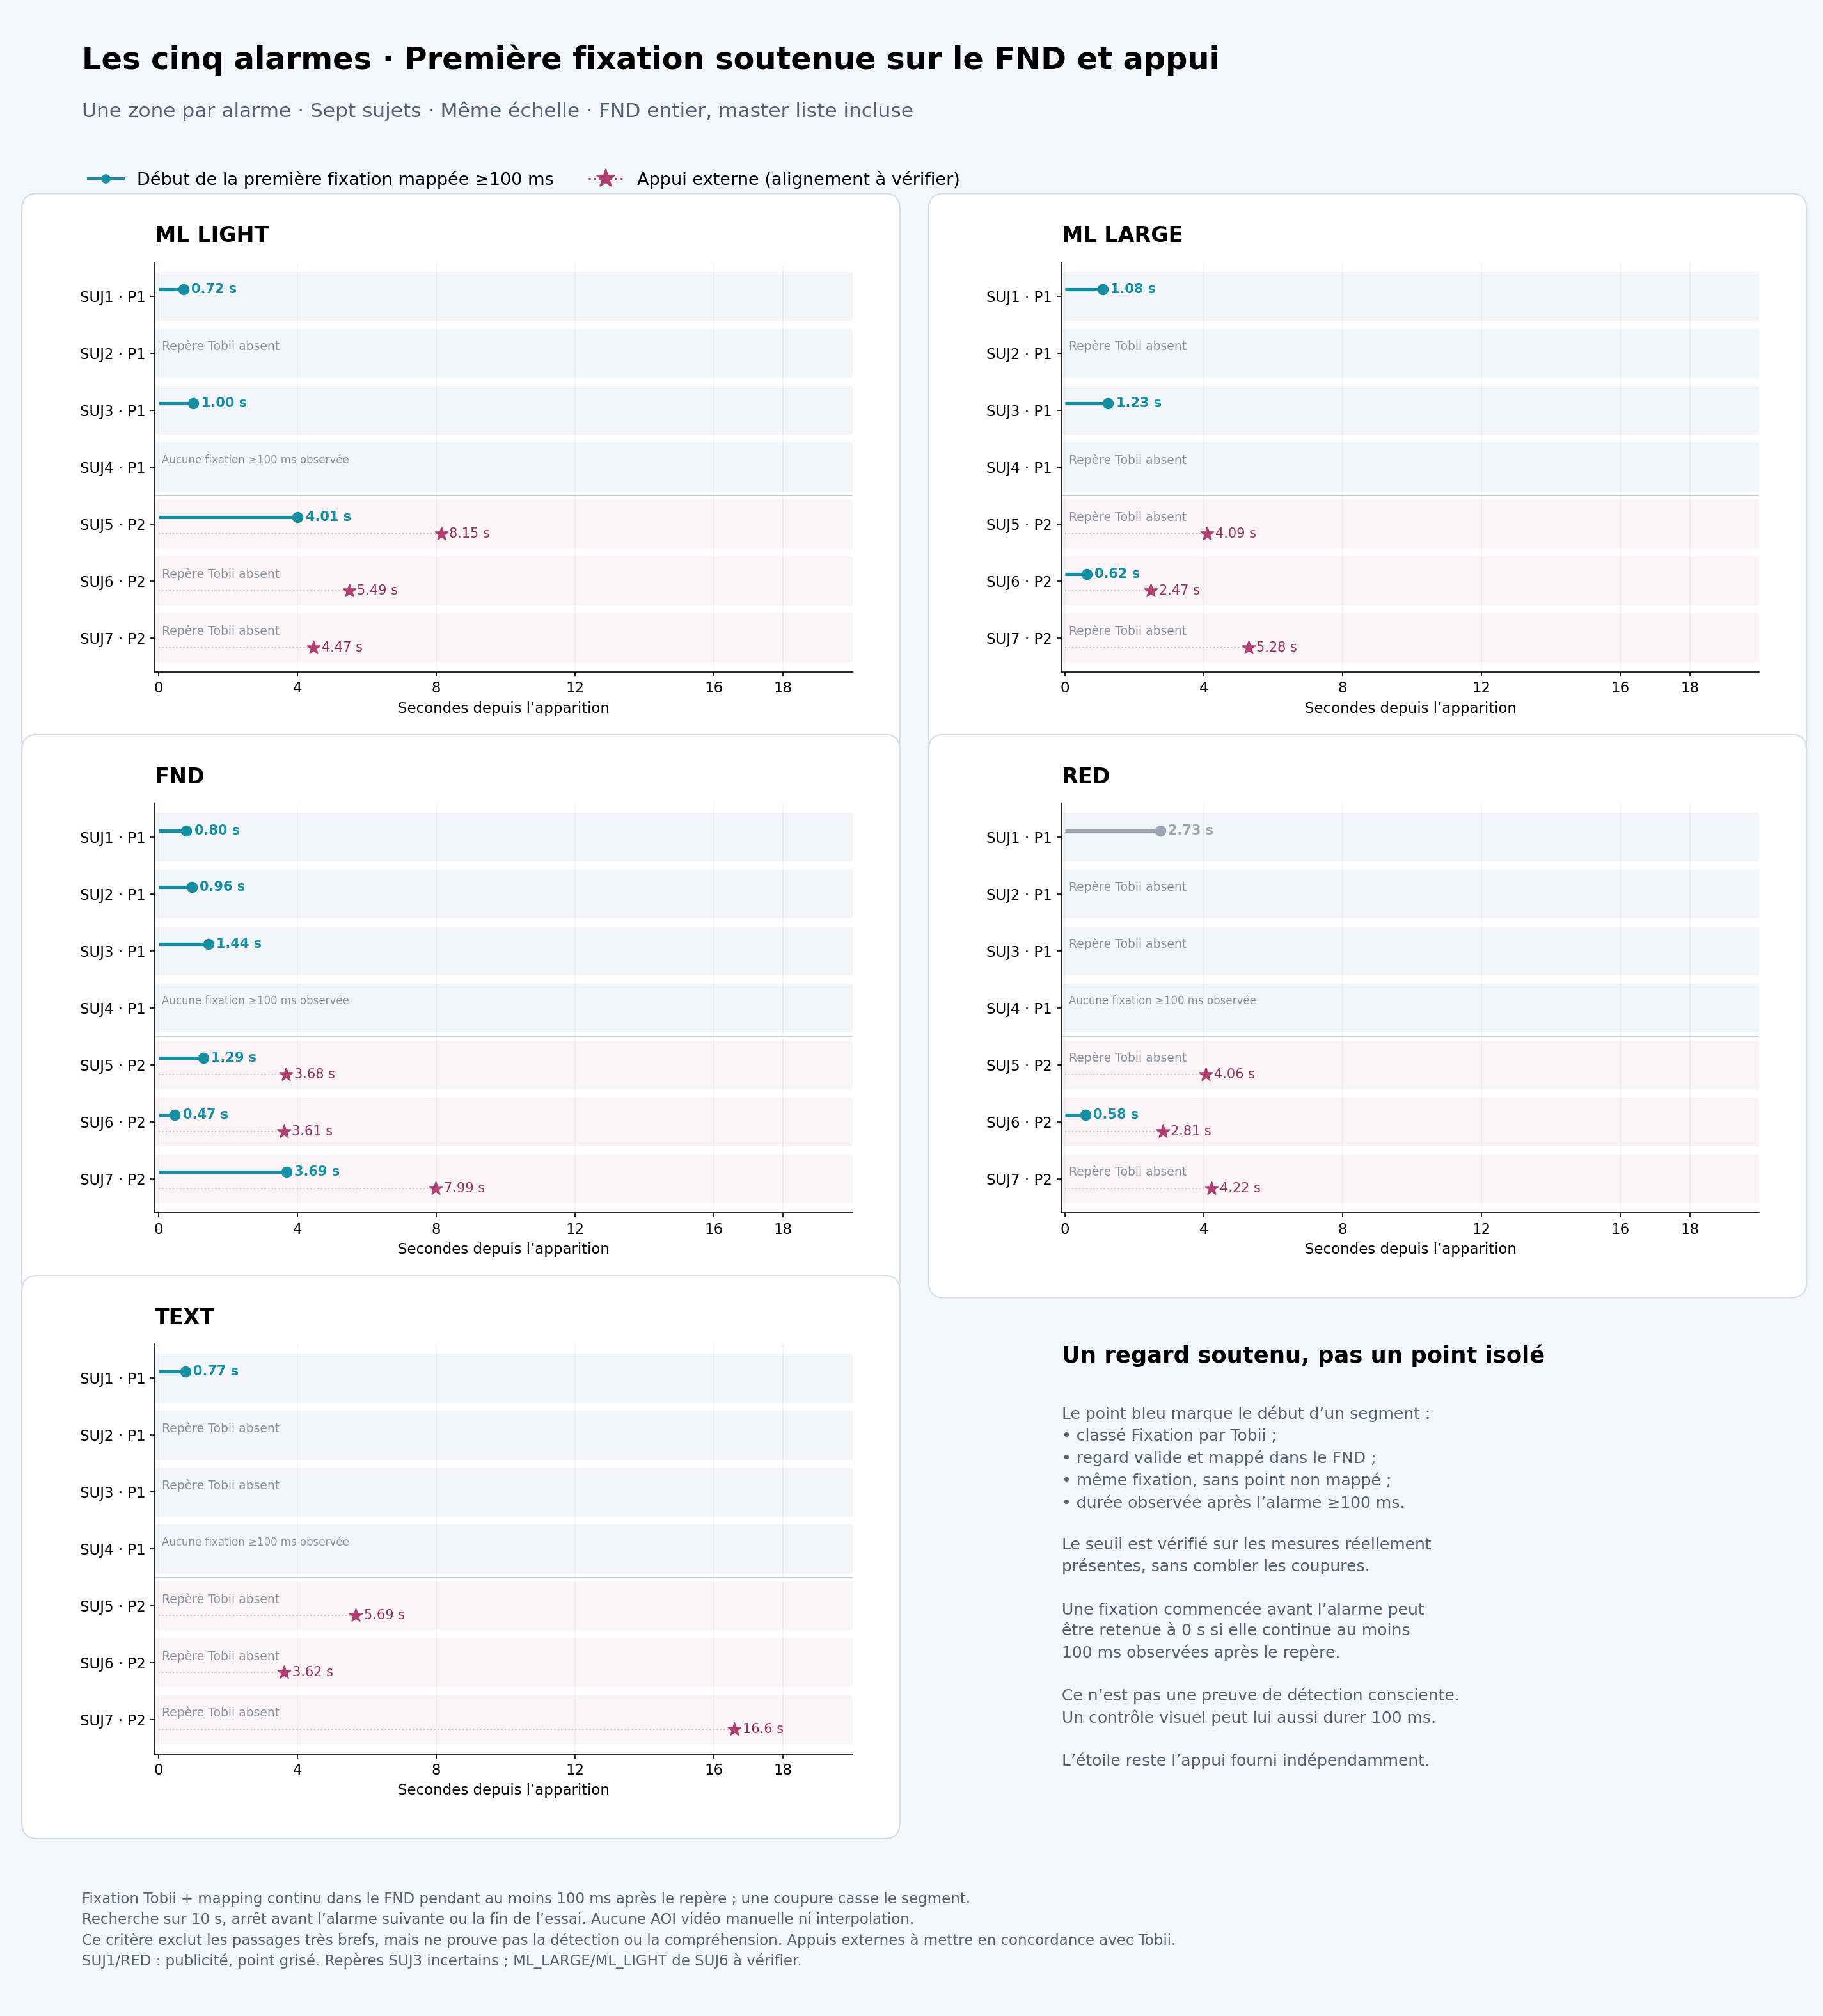
ANNEXE · FIGURE ORIGINALE
Variante : fixation mappée ≥100 ms
Figure source conservée pour consultation ; zoomer pour les détails. Les graphiques précédents sont modifiables.
Support de discussion · Données exploratoires · 10 novembre 2026
20
Notes:
Image PNG originale, déplaçable et redimensionnable, mais ses éléments internes ne sont pas modifiables dans PowerPoint. Utiliser les graphiques natifs du corps de présentation pour modifier les points, lignes, bandes et textes. Les notes des diapositives précédentes précisent les limites méthodologiques.
Sources dans le dépôt :
results/comparaison/fixations_FND_100ms/grande_figure_5_alarmes_fixations_100ms_appuis.png

Slide 21
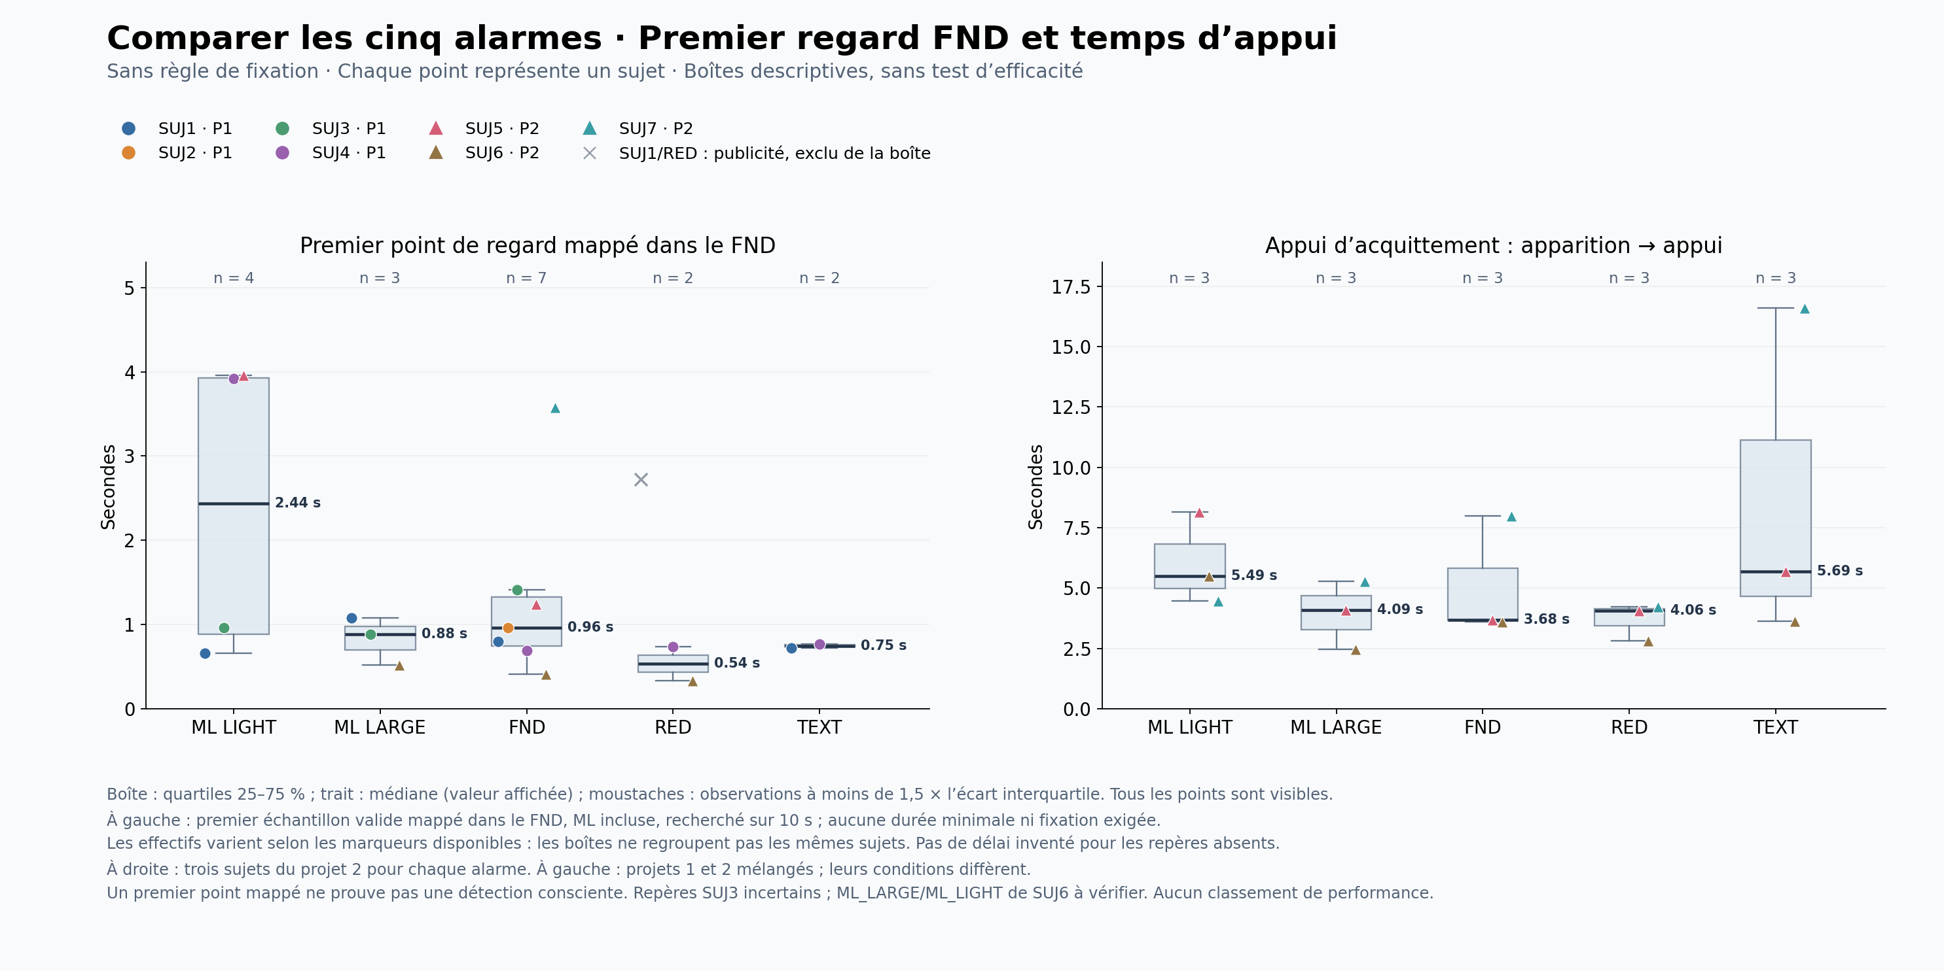
ANNEXE · FIGURE ORIGINALE
Comparaison descriptive en boîtes
Figure source conservée pour consultation ; zoomer pour les détails. Les graphiques précédents sont modifiables.
Support de discussion · Données exploratoires · 10 novembre 2026
21
Notes:
Image PNG originale, déplaçable et redimensionnable, mais ses éléments internes ne sont pas modifiables dans PowerPoint. Utiliser les graphiques natifs du corps de présentation pour modifier les points, lignes, bandes et textes. Les notes des diapositives précédentes précisent les limites méthodologiques.
Sources dans le dépôt :
results/comparaison/boites_5_alarmes_sans_fixation/boites_5_alarmes_premier_point_FND_appui.png

Slide 22
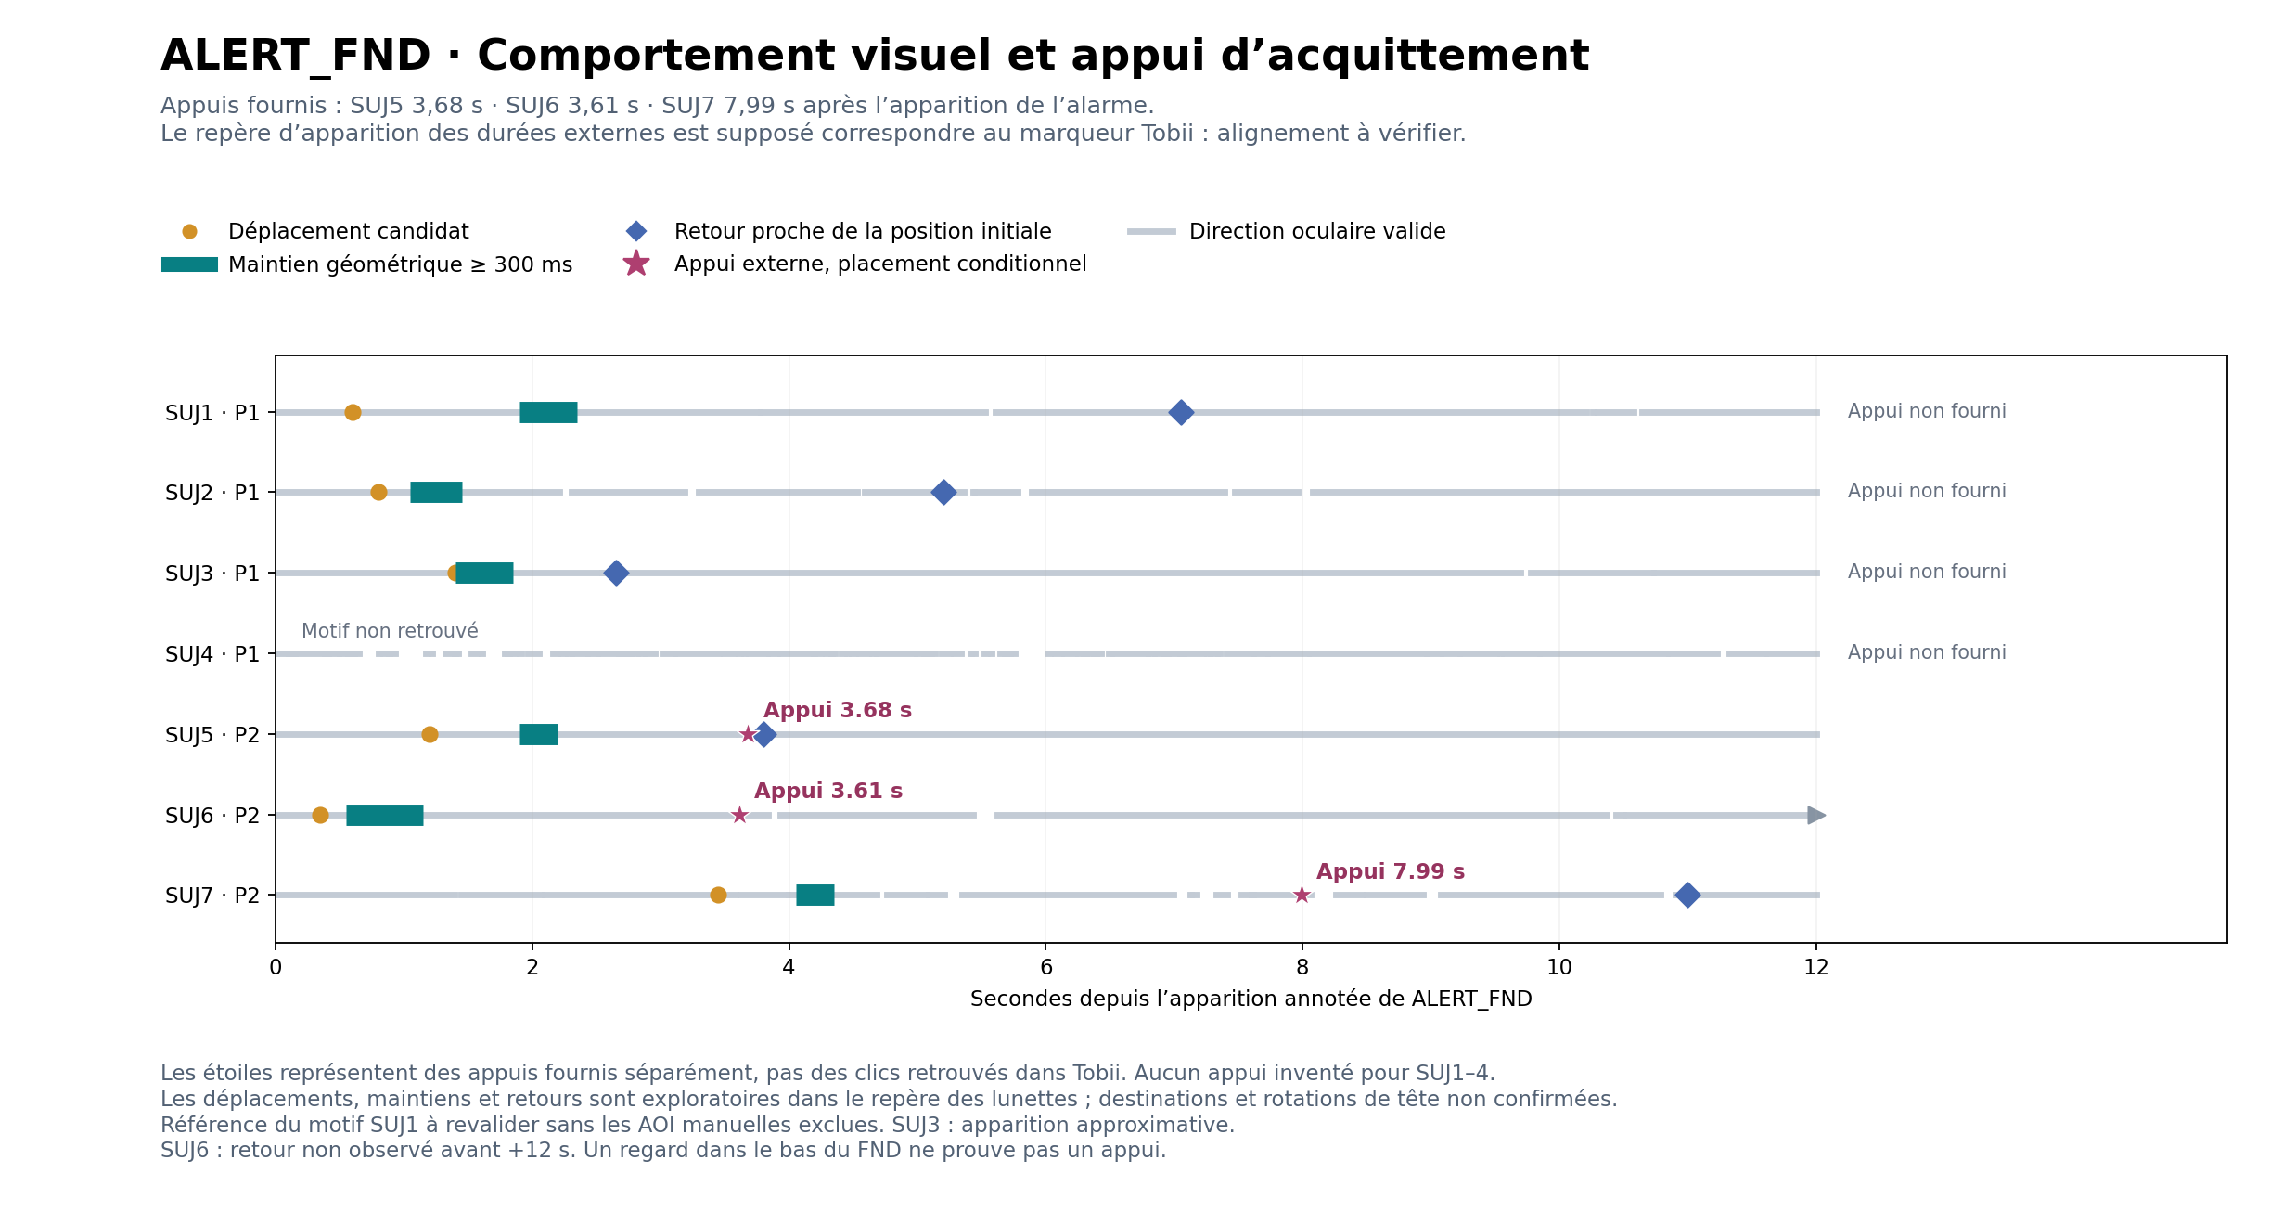
ANNEXE · FIGURE ORIGINALE
Motif déplacement / maintien / retour
Figure source conservée pour consultation ; zoomer pour les détails. Les graphiques précédents sont modifiables.
Support de discussion · Données exploratoires · 10 novembre 2026
22
Notes:
Image PNG originale, déplaçable et redimensionnable, mais ses éléments internes ne sont pas modifiables dans PowerPoint. Utiliser les graphiques natifs du corps de présentation pour modifier les points, lignes, bandes et textes. Les notes des diapositives précédentes précisent les limites méthodologiques.
Sources dans le dépôt :
results/comparaison/FND_avec_acquittement/FND_comportement_visuel_acquittement.png

